Slide 1
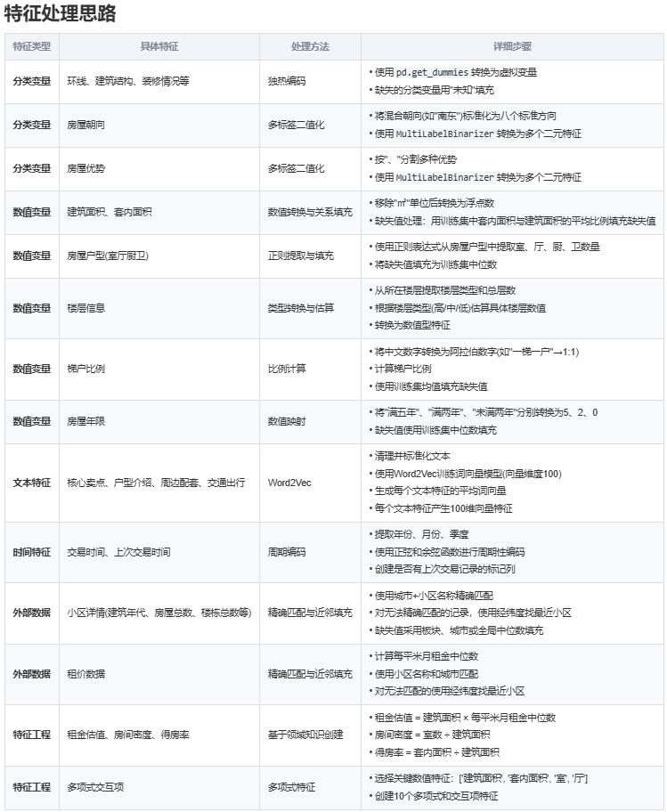
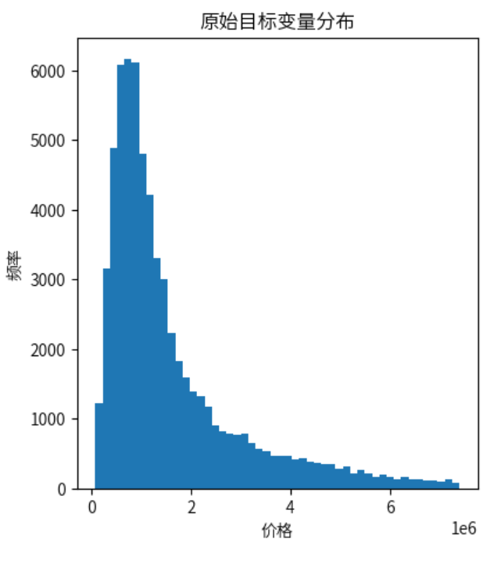
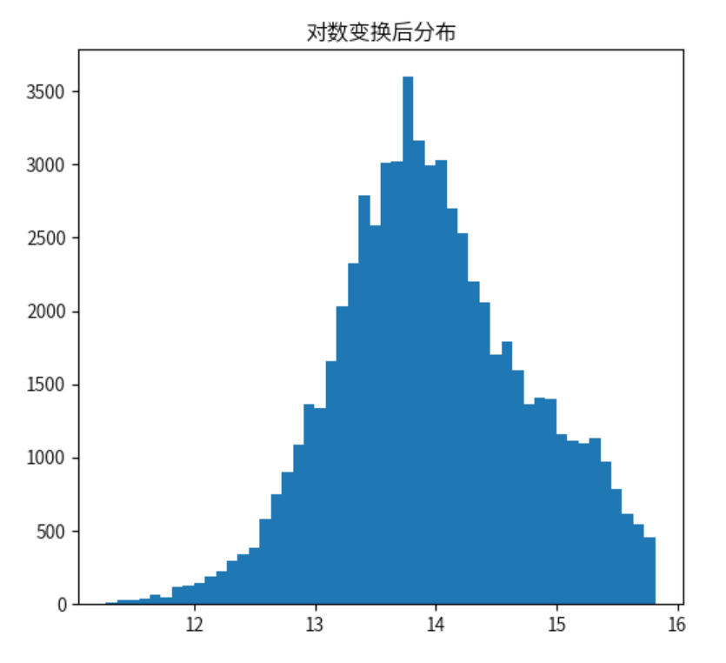
异常值处理：
使用阈值3.5倍IQR，在训练集中识别并移除了部分异常值样本。在67306个样本中识别出2393个异常值并移除，样本量为64913.

Slide 2
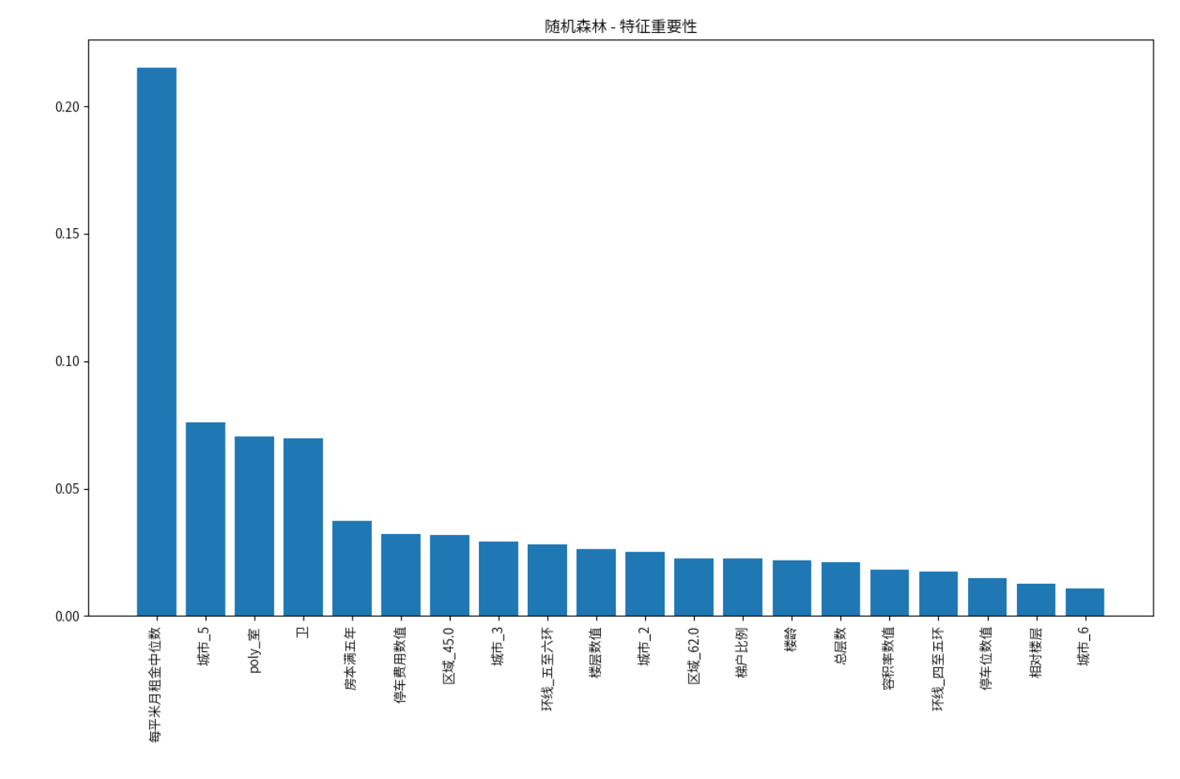
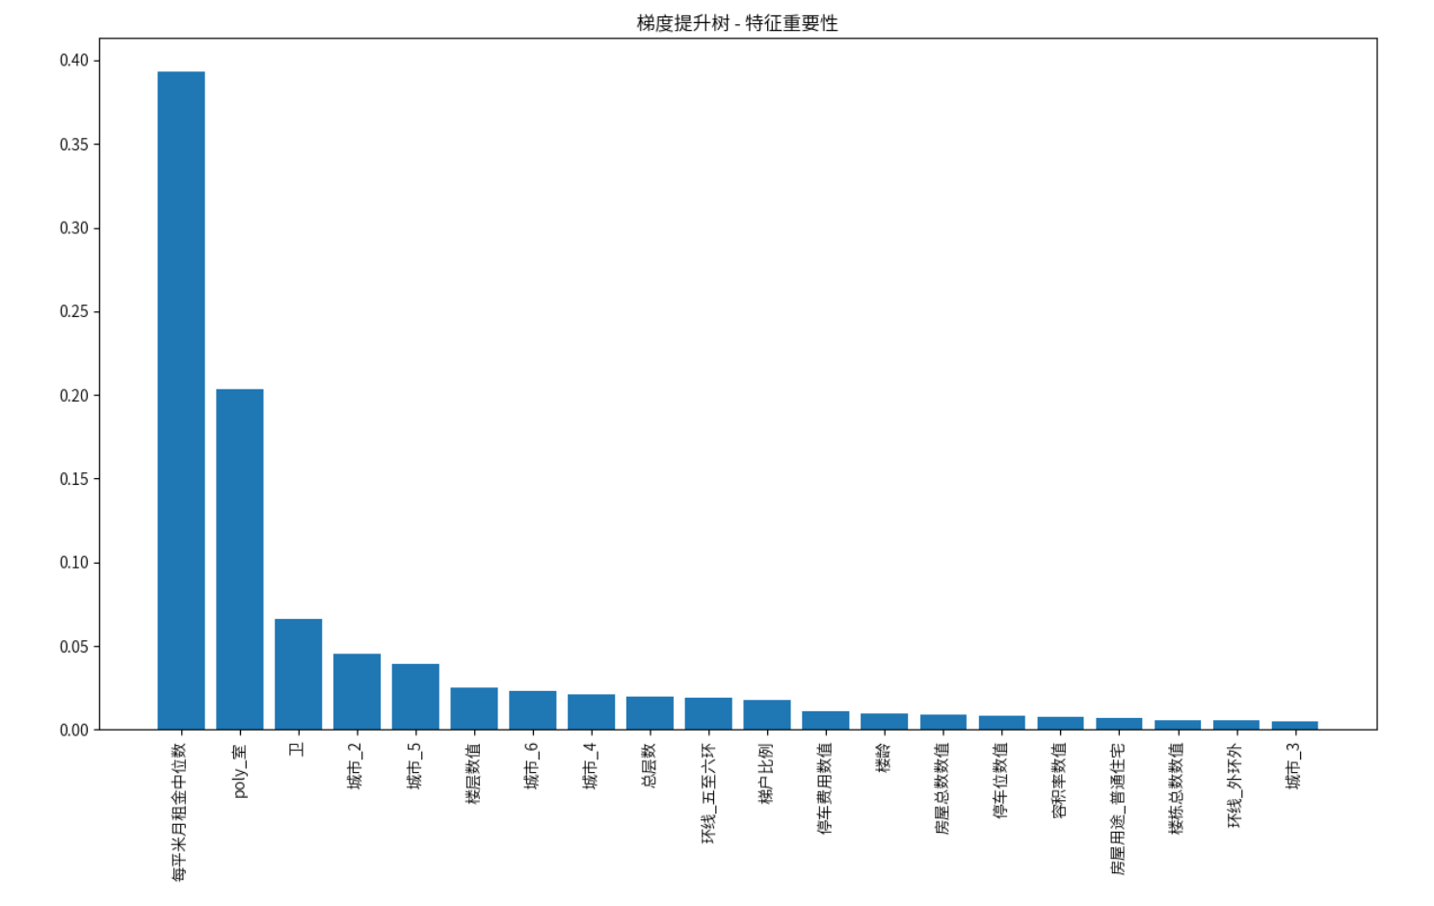
特征筛选思路
方差过滤：0.008
相关性筛选：0.70
随机森林与梯度提升树计算特征权重
OLS模型额外增加计算vif值
方差筛选后的特征数量: 148。移除了 1106 个低方差特征。
相关性筛选将移除 31 个高度相关的特征：初步筛选后的最终特征数量: 117
随机森林与梯度提升树计算特征权重，最终保留的23个特征：
每平米月租金中位数,poly_室,卫,城市_5,城市_2,楼层数值,环线_五至六环,停车费用数值,总层数,梯户比例,房本满五年,城市_3,城市_6,区域_45.0,楼龄,城市_4,容积率数值,区域_62.0,停车位数值,房屋总数数值,环线_四至五环,楼栋总数数值,绿化率数值

Slide 3
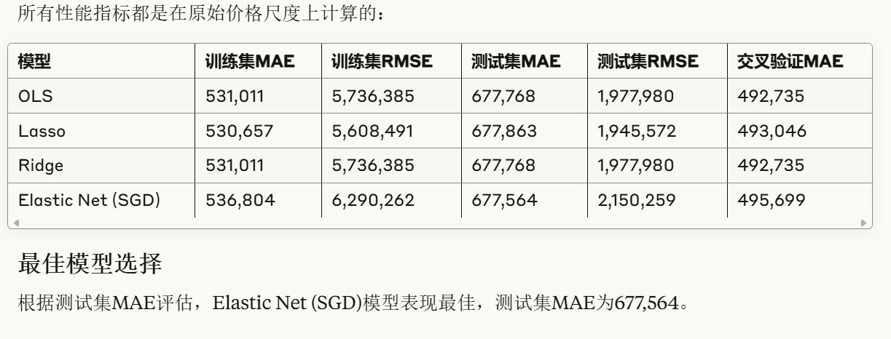
模型结果
最佳模型datahub分数为：58.75800

